Slide 1
Математические модели

Slide 2
Отличительной особенностью математических моделей, создаваемых в настоящее время, является их комплексность, связанная со сложностью моделируемых объектов. Это приводит к усложнению модели и необходимости совместного использования нескольких теорий из разных областей знания, применения современных вычислительных методов и вычислительной техники для получения и анализа результатов моделирования. В случае сложных объектов удовлетворить всем предъявляемым требованиям в одной модели обычно невозможно. Приходится создавать целый спектр моделей одного и того же объекта (в некоторых случаях — иерархическую совокупность «вложенных» одна в другую моделей), каждая из которых наиболее эффективно решает возложенные на нее задачи.

Slide 3
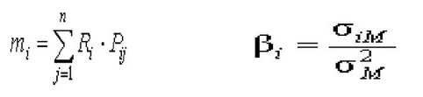
С точки зрения математики
С точки зрения математики математическая модель по определению это математическое представление реальности, один из вариантов модели как системы, исследование которой позволяет получать информацию о некоторой другой системе., например, уравнение описывающее какую либо зависимость. Отличается от других тем что мы не видим сам моделируемый объект, а только его математическое описание
Пример

Slide 4
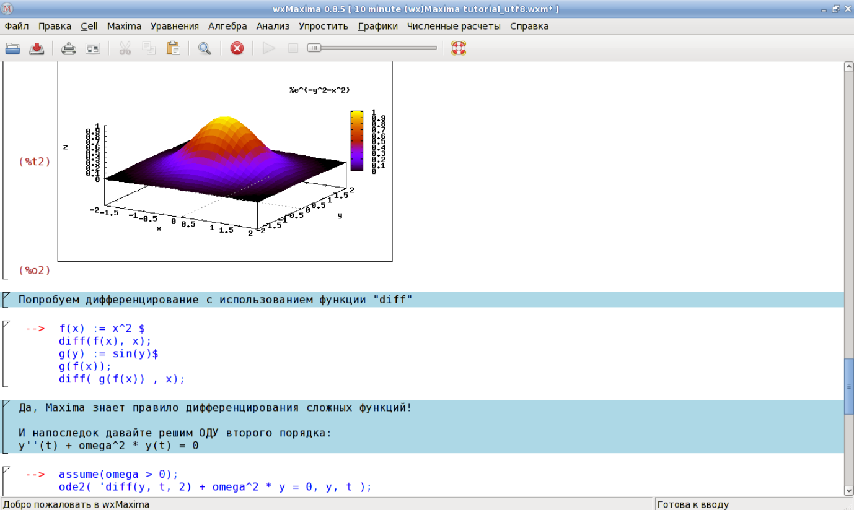
С точки зрения систем компьютерной алгебры
Системы компьютерной алгебры – это прикладная программа для символьных вычислений, то есть выполнения преобразований и работы с математическими выражениями в аналитической (символьной) форме. То есть СКА могут работать с уравнение на более глубоком уравне и, например, построить точный график функции, 3D модель. Отличается от других своеё направленностью и проработанностью именно в этой сфере.

Slide 5
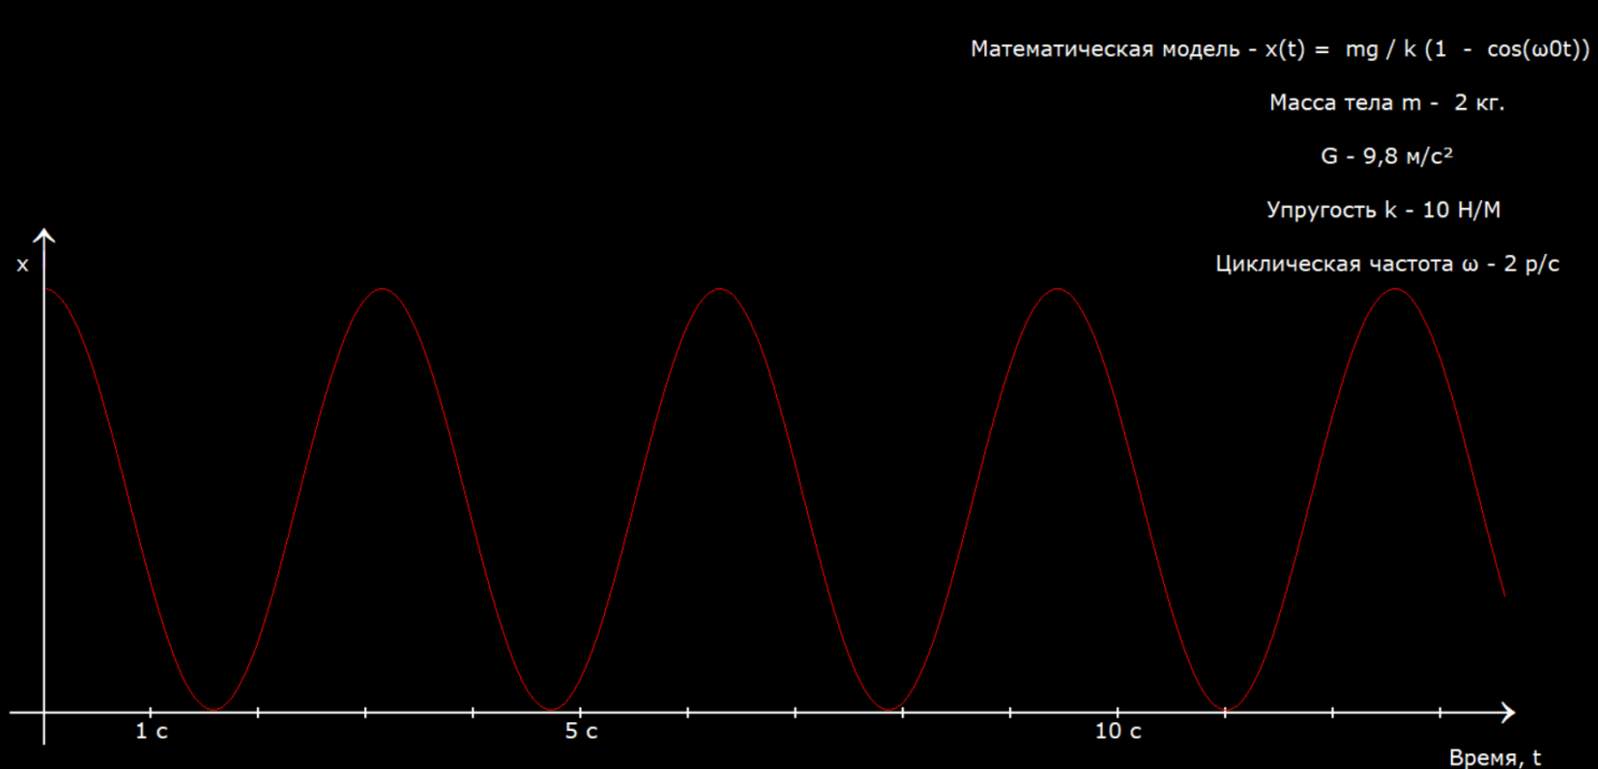
С точки зрения языков программирования
На языках программирования в современном мире строится очень многое, и соответственно создать на языке программирования математическую модель не составит труда. Можно написать программ самому, а можно воспользоваться программами других людей, которые вероятнее всего уже написали программу для разработки и реализации данной математической модели.
Отличается от других своей чрезвычайной гибкостью, вы можете напсать программу для разработки любой математической модели и визуально ещё отобразить, как вам надо

Slide 6
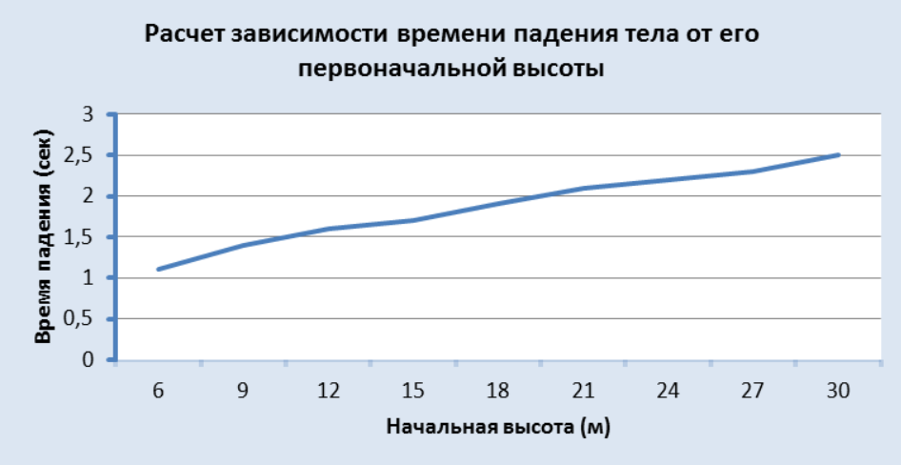
С точки зрения электронных таблиц
Электронная таблица — компьютерная программа, позволяющая проводить вычисления с данными, представленными в виде двумерных массивов, имитирующих бумажные таблицы. По определению понятно что электронные таблицы в основном используются под массивы данных, но они также могут использоваться и для реализации математических моделей, например можно составить график по данным таблицы, также имеется возможность продолжения строки и столбца по данной формуле что полезно при составлении математических моделей. Отличается от дргих способом ограниченным функционалом, но несмотря на это все ещё может использоваться не для таких сложных задач.

